Slide 1
西松七景
英語領域教案設計
施妮均 黃淑絹 葉美君 林玥君 莊淳瑜 畢璞仙

Slide 2
Amazing Xisong
7 Spots
Vocabulary
Sentence
Where are you?
I'm at _____?
恕園陽光牆
Sunshine Wall
心園
Heart Garden
星願舞台Dream Stage
綠廊步道Xisong Boulevard
椰林大道
Coconut Tree Boulevard
西松大草原
Xisong Grassland
杜鵑步道
Azalea Path
課程架構

Slide 3
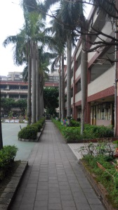
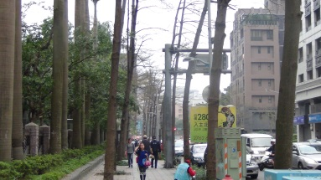
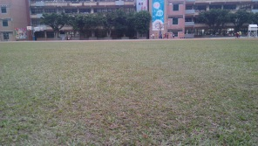
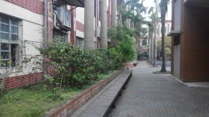
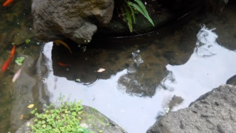
西松七景位置

Slide 4
綠廊步道 Xisong Boulevard

Slide 5
恕園陽光牆 Sunshine Wall

Slide 6
心園 Heart Garden

Slide 7
杜鵑步道 Azalea Path

Slide 8
椰林大道 Coconut Tree Boulevard

Slide 9
西松大草原 Xisong Grassland

Slide 10
星願舞台 Dream Stage

Slide 12
小組活動
小組任務: 以i-pad到西松七景實地拍攝照片,可以取不同角度等.
在課堂上發表時, 練習以下問答:
Q: Where are you?
A : I’m at ___________ .

Slide 13
Where are you? I’m at _____________.
Sunshine Wall

Slide 14
Where are you? I’m at ______________.
Azalea Path

Slide 15
Where are you? I’m at ________________.
Dream Stage

Slide 16
Where are you? I’m at _______________.
Heart Garden

